Slide 1
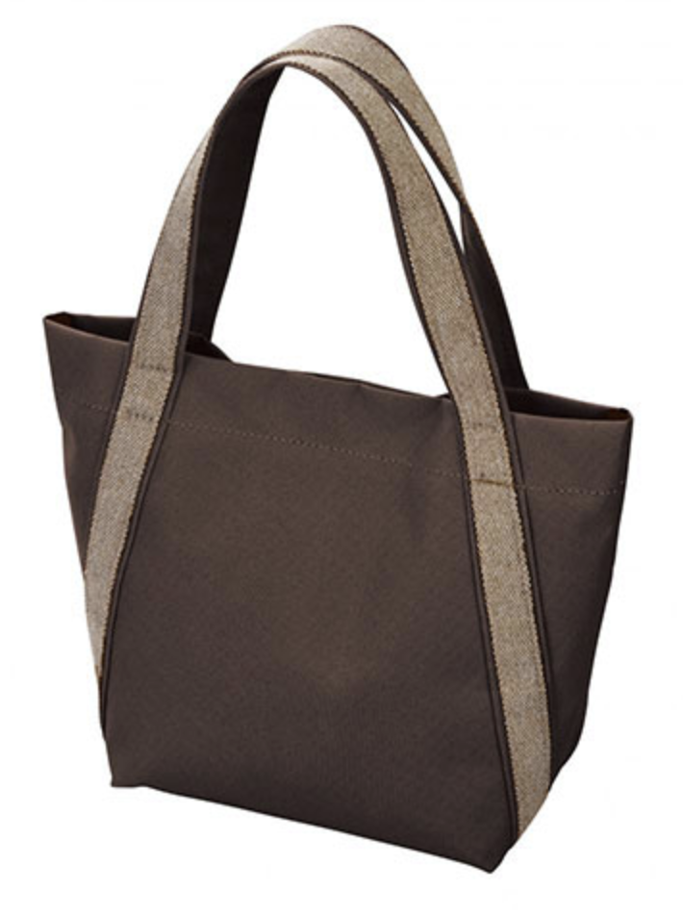
【提案書】
ツイ―ディア スラントバッグ
特徴
ツイード生地が暖か味と季節感を上品に醸し出し、斜めのハンドルがお洒落なスラントバッグです。イベントやキャンペーンの特典用、景品用などにもおすすめです。是非ご活用ください。
納期
納期スペース
仕様
素 材：ポリエステル・ポリエステル(PVCコーティング)・亜鉛合金
サイズ：約27(底17.5)×10×21cm
（包装形態：ポリ袋入り）
重 量：150g
お見積
お見積りスペース

